Slide 1

ĐẠI HỌC CÔNG NGHIỆP HÀ NỘI
TRƯỜNG CÔNG NGHỆ THÔNG TIN VÀ TRUYỀN THÔNG
XÂY DỰNG HỆ THỐNG WEBSITE
THƯƠNG MẠI ĐIỆN TỬ
BÁN MÔ HÌNH GUNDAM & FIGURE
TÍCH HỢP GỢI Ý SẢN PHẨM THÔNG MINH
Sinh viên: Nguyễn Công Nguyên | MSSV: 2018605575
GVHD: TS. Phạm Đức Tĩnh | Hà Nội – 2026
NGÀNH CÔNG NGHỆ THÔNG TIN

Slide 2
NỘI DUNG TRÌNH BÀY
01
02
Phần Mở Đầu
Cơ Sở Lý Thuyết
Lý do chọn đề tài • Mục tiêu • Phạm vi
HTML/CSS • ReactJS • NodeJS • MySQL • Chatbot
03
04
Phân Tích Và Thiết Kế Hệ Thống
Xây Dựng ChatBot và Demo sản phẩm
Use case • Biểu đồ lớp • CSDL • Thiết kế
Kiến trúc • Chức năng • Thuật toán • Đánh giá

Slide 3
01 | PHẦN MỞ ĐẦU
Lý Do Chọn Đề Tài
📈
Thị trường phát triển mạnh
Mô hình Gundam & Figure ngày càng được ưa chuộng tại Việt Nam, nhu cầu mua sắm trực tuyến tăng cao.
🛒
Thiếu nền tảng chuyên biệt
Chưa có website TMĐT chuyên nghiệp phục vụ riêng cho phân khúc Gundam & Figure tại thị trường nội địa.
🤖
Xu hướng AI & Chatbot
Tích hợp chatbot thông minh và hệ thống gợi ý sản phẩm giúp nâng cao trải nghiệm người dùng.
💻
Ứng dụng công nghệ hiện đại
Áp dụng ReactJS, NestJS, MySQL – các công nghệ phổ biến trong phát triển web hiện đại.

Slide 4
01 | PHẦN MỞ ĐẦU
Mục Tiêu & Phạm Vi Nghiên Cứu
🎯 MỤC TIÊU
📌 PHẠM VI NGHIÊN CỨU
Xây dựng website TMĐT hoàn chỉnh cho cửa hàng Gundam & Figure với :
Đối tượng: Cửa hàng bán mô hình Gundam & Figure
Giao diện người dùng thân thiện, đa nền tảng
Frontend: ReactJS + Ant Design
Hệ thống quản trị dễ sử dụng cho admin
Backend: NestJS (NodeJS framework)
Tích hợp Chatbot hỗ trợ tìm kiếm & tư vấn
Database: MySQL
Xây dựng hệ thống gợi ý sản phẩm thông minh
Chatbot: Rule-based + Levenshtein + LocalStorage
Gợi ý: Content-based Filtering

Slide 5
02 | CƠ SỞ LÝ THUYẾT
Công Nghệ Sử Dụng
🌐
HTML / CSS
⚛️
ReactJS
🟢
NodeJS / NestJS
Ngôn ngữ đánh dấu và trình bày giao diện web cơ bản, đảm bảo hiển thị đúng trên mọi trình duyệt.
Thư viện JavaScript xây dựng UI dựa trên component, hỗ trợ Virtual DOM và React Router.
Runtime JavaScript phía server; NestJS cung cấp kiến trúc modular, TypeScript-first cho API.
🗄️
MySQL
🤖
Chatbot Engine
💡
Recommendation
Hệ quản trị CSDL quan hệ, lưu trữ dữ liệu User, Product, Category, Order.
Rule-based kết hợp Levenshtein distance để nhận diện ý định, lưu hành vi qua localStorage.
Content-based filtering + hành vi người dùng để gợi ý sản phẩm phù hợp.

Slide 6
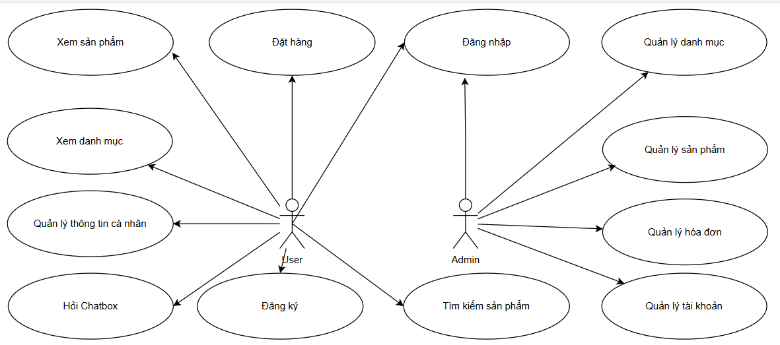
03 | PHÂN TÍCH HỆ THỐNG
Biểu Đồ Use Case & Yêu Cầu Hệ Thống
Biểu đồ Use case tổng quát

Slide 7
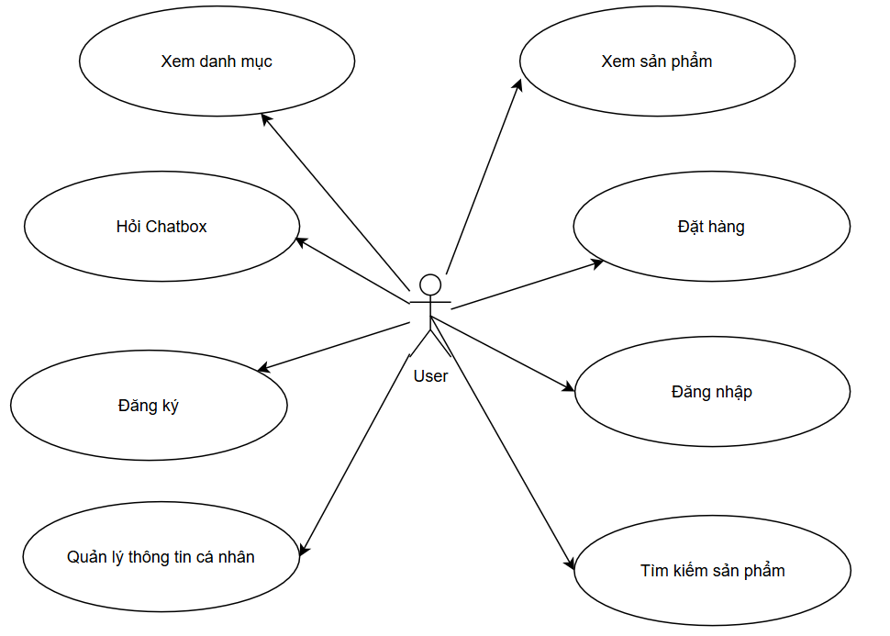
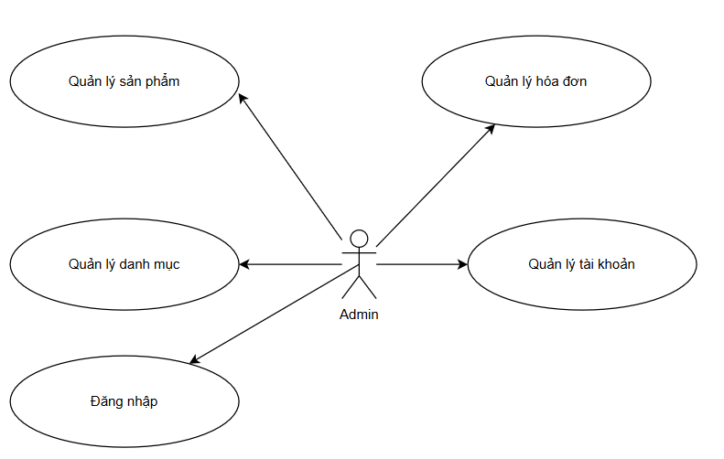
03 | PHÂN TÍCH HỆ THỐNG
Biểu Đồ Use Case & Yêu Cầu Hệ Thống
Biểu đồ Use Case Chính
Biểu đồ Use Case thứ cấp

Slide 8
03 | PHÂN TÍCH HỆ THỐNG
Biểu Đồ Use Case & Yêu Cầu Hệ Thống
👥 TÁC NHÂN
📋 MÔ TẢ USE CASE CHÍNH
▶ Khách hàng
Đặt hàng
• Xem sản phẩm
Người dùng chọn sản phẩm và thêm vào giỏ hàng.
Thông tin sản phẩm được lưu phía client để hiển thị giỏ hàng và tính tổng tiền.
Khi người dùng đặt hàng, frontend gửi dữ liệu đơn hàng tới backend thông qua API.
Backend tiếp nhận dữ liệu, xác thực người dùng và tạo thông tin đơn hàng gồm:
Bảng Order
Bảng OrderDetail
Sau khi tạo thành công, quản trị viên có thể truy cập trang quản lý đơn hàng để cập nhật trạng thái như:
Chờ xác nhận
Đang giao
Hoàn thành
Đã hủy
Trạng thái này được lưu trong trường status của đơn hàng.
• Đặt hàng
• Đăng nhập/Đăng ký
• Hỏi Chatbot
▶ Admin
• Quản lý sản phẩm
• Quản lý đơn hàng
• Quản lý người dùng
• Quản lý danh mục

Slide 9
03 | PHÂN TÍCH HỆ THỐNG
Biểu Đồ Use Case & Yêu Cầu Hệ Thống
👥 TÁC NHÂN
📋 MÔ TẢ USE CASE CHÍNH
▶ Khách hàng
Đặt hàng
• Xem sản phẩm
Chọn SP → Thêm giỏ hàng → Xác nhận → Đặt đơn → Hệ thống lưu đơn
• Đặt hàng
• Đăng nhập/Đăng ký
• Hỏi Chatbot
Đăng nhập
▶ Admin
Nhập thông tin → Xác thực → Cấp token → Chuyển hướng trang chủ
• Quản lý sản phẩm
• Quản lý đơn hàng
• Quản lý người dùng
Hỏi Chatbot
• Quản lý danh mục
Nhập câu hỏi → Xử lý text → Phân tích intent → Trả kết quả

Slide 10
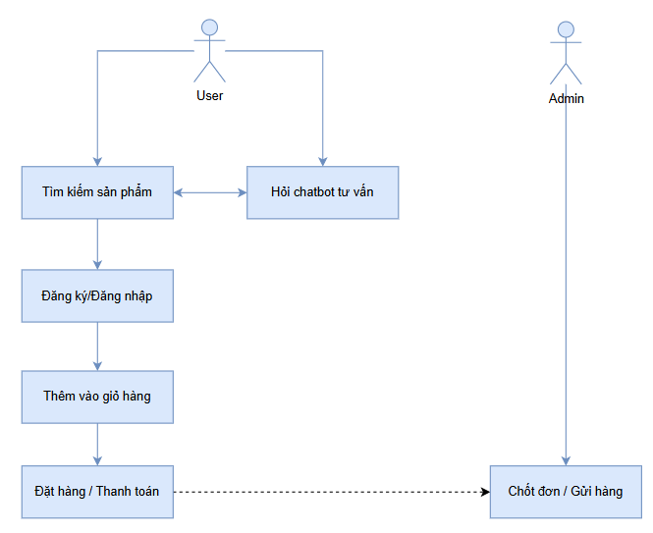
03 | PHÂN TÍCH HỆ THỐNG
Biểu Đồ Use Case & Yêu Cầu Hệ Thống
👥 TÁC NHÂN
👥 HÀNH ĐỘNG CẦN CON NGƯỜI CAN THIỆP
▶ Khách hàng
• Xem sản phẩm
• Đặt hàng
• Đăng nhập/Đăng ký
• Hỏi Chatbot
▶ Admin
• Quản lý sản phẩm
• Quản lý đơn hàng
• Quản lý người dùng
• Quản lý danh mục

Slide 11
03 | THIẾT KẾ HỆ THỐNG
Thiết Kế Cơ Sở Dữ Liệu
Bảng USER
Bảng CATEGORY
Bảng PRODUCT
Trường
Kiểu
Ghi chú
Trường
Kiểu
Ghi chú
Trường
Kiểu
Ghi chú
id
Int(11)
PK
id
Int(11)
PK
id
Int(11)
PK
name
Varchar(255)
Not null
name
Varchar(255)
Not null
categoryid
Int(11)
FK → Category
password
Varchar(255)
Not null
Datetime
name
Varchar(255)
Not null
create_date
Default null
email
Varchar(255)
Not null
update_date
Datetime
price
Int(11)
Not null
Default null
phone_no
Varchar(50)
Default”
image
Varchar(255)
Not null
status
Int(11)
Default 1
address
Varchar(500)
Default “
active_flg
Int(11)
Default 1
size / weight
Varchar(255)
Not null
create_date
Datetime
Default null
description
Varchar(255)
Not null
update_date
Datetime
Default null
create_date
Datetime
Default null
active_flg
Int(11)
Default 1
update_date
Datetime
Default null
Active_flg
status
Int(11)
active_flg
Int(11)
Default 1
Default 1
status
Int(11)
Default 1
Active_flg

Slide 12
03 | THIẾT KẾ HỆ THỐNG
Thiết Kế Cơ Sở Dữ Liệu
Bảng ORDER
Bảng ORDERDETAIL
Bảng PRODUCT
Trường
Kiểu
Ghi chú
Trường
Kiểu
Ghi chú
id
Int(11)
PK
id
Int(11)
PK
orderNumber
Varchar(255)
Not null
productid
Int(11)
FK → Product
totalAmount
Int(11)
Not null
orderid
Int(11)
FK → Order
userid
Int(11)
Not null
quantity
Int(11)
Not null
create_date
Datetime
Default null
update_date
Datetime
Default null
status
Int(11)
Default 1

Slide 13
03 | THIẾT KẾ HỆ THỐNG
Giao Diện Hệ Thống
🖥️ GIAO DIỆN NGƯỜI DÙNG
⚙️ GIAO DIỆN QUẢN TRỊ (ADMIN)
▸ Trang chủ: banner, sản phẩm nổi bật, bán chạy
▸ Dashboard tổng quan
▸ Danh sách sản phẩm theo danh mục
▸ Quản lý người dùng
▸ Trang chi tiết sản phẩm
▸ Quản lý danh mục sản phẩm
▸ Nhãn hàng và footer
▸ Quản lý sản phẩm (thêm/sửa/xóa)
▸ Giỏ hàng & thanh toán
▸ Quản lý đơn hàng
▸ Chatbot tư vấn sản phẩm
▸ Chi tiết hóa đơn & chỉnh sửa

Slide 14
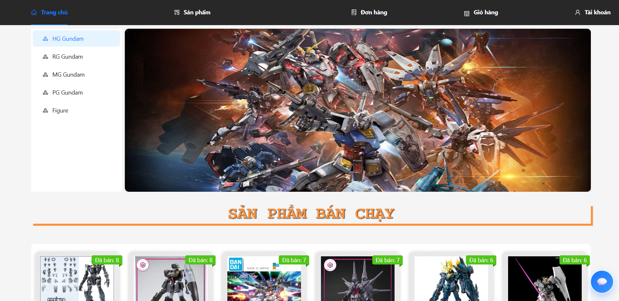
03 | THIẾT KẾ HỆ THỐNG
Giao Diện Hệ Thống

Slide 15
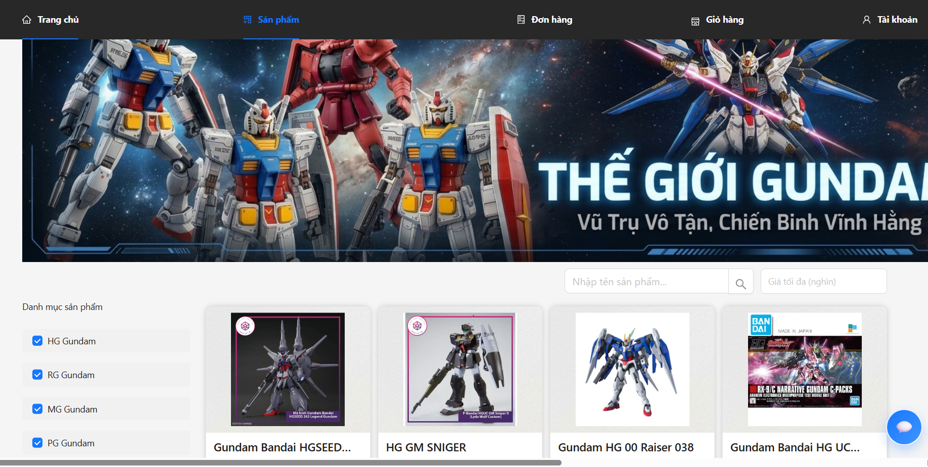
03 | THIẾT KẾ HỆ THỐNG
Giao Diện Hệ Thống

Slide 16
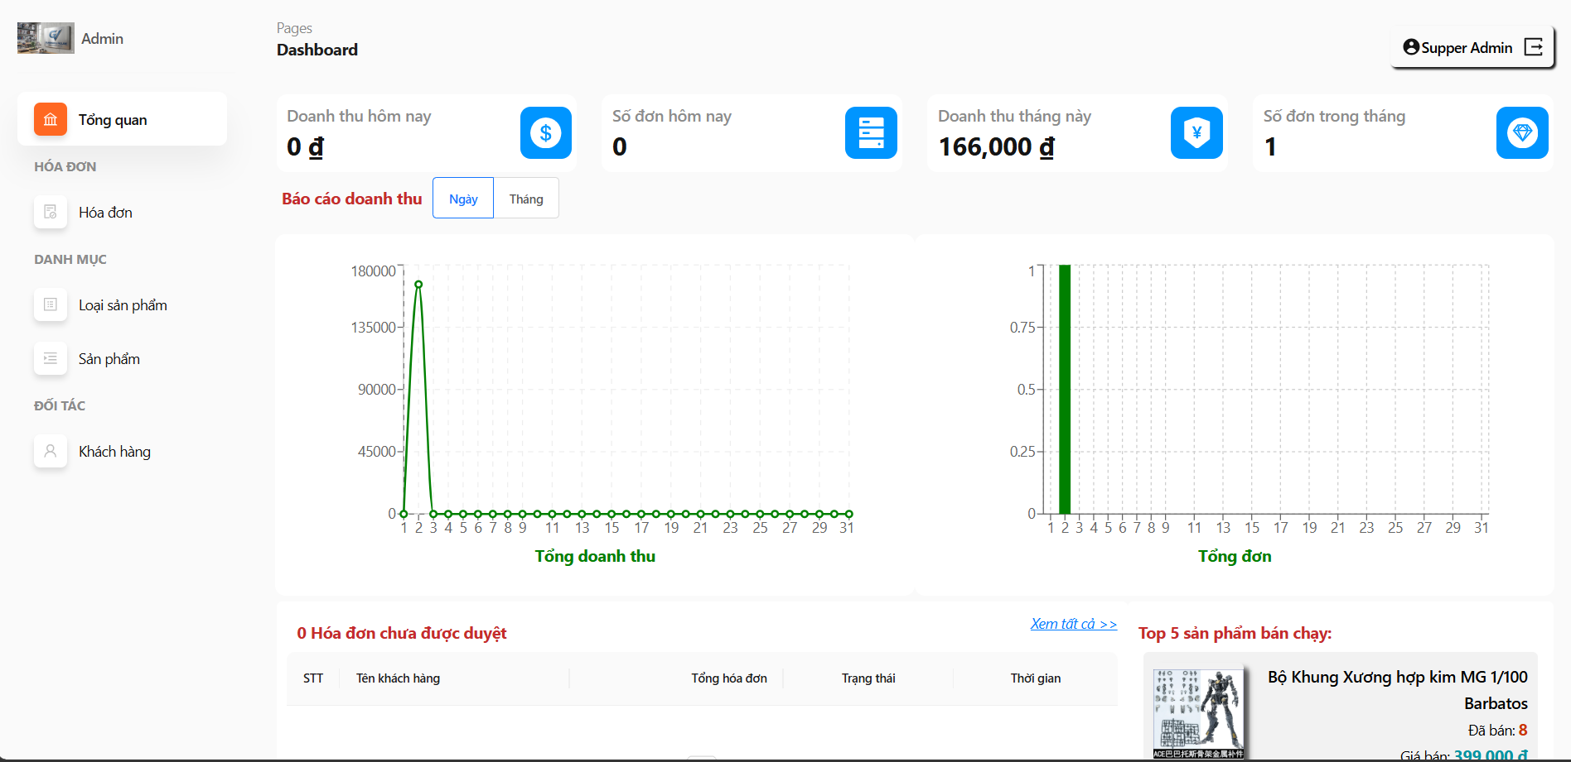
03 | THIẾT KẾ HỆ THỐNG
Giao Diện Hệ Thống

Slide 17
04 | XÂY DỰNG CHATBOT
Kiến Trúc & Luồng Xử Lý ChatBot
💬
🔍
🧠
🗃️
💾
📤
ChatBox UI
Xử lý Text
Phân tích
Intent
Lấy dữ liệu
LocalStorage
Trả kết quả
▶
▶
▶
▶
▶
Giao diện
nhập tin nhắn
Chuẩn hóa
nội dung
Xác định
ý định
FrontEnd
Data
Lưu hành vi
người dùng
Hiển thị
phản hồi
🧩 THÀNH PHẦN CHÍNH
ChatBox Component
handleBotResponse()
Quản lý UI nhập/hiện tin nhắn, useState & useEffect
Hàm xử lý trung tâm, điều phối toàn bộ logic chatbot
Text Processor
Phân Loại ý định
Chuẩn hóa lowercase, loại ký tự đặc biệt, chuẩn hóa tiếng Việt
Rule-based: giá, loại SP, FAQ, bán chạy, mới, gợi ý

Slide 18
04 | XÂY DỰNG CHATBOT
Các Chức Năng Chính
❓
Trả lời FAQ
💰
Tìm kiếm theo giá
🏷️
Lọc theo loại SP
Dữ liệu từ file .txt (câu hỏi–trả lời). Dùng Levenshtein để khớp câu hỏi gần giống nhất.
Ví dụ: "dưới 300k", "từ 100k đến 500k". Trích xuất số bằng regex, lọc sản phẩm theo khoảng.
Hỗ trợ: HG, RG, MG, PG, Figure. Ví dụ: "HG dưới 300k". Kết hợp lọc loại và giá.
🔥
Sản phẩm bán chạy
✨
Sản phẩm mới
🎯
Gợi ý thông minh
Từ khóa: "bán chạy", "hot", "best seller". Gọi API lấy top sản phẩm bán nhiều nhất.
Từ khóa: "mới", "new". Sắp xếp sản phẩm theo ngày tạo, trả về danh sách mới nhất.
Dựa trên hành vi người dùng lưu trong localStorage + loại/giá ưa thích. "gợi ý riêng" cho kết quả cá nhân.

Slide 19
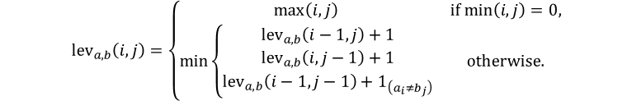
04 | XÂY DỰNG CHATBOT
Thuật Toán Xử Lý Cốt Lõi
📐 Thuật toán Levenshtein Distance
⚙️ Các kỹ thuật khác
Đo độ tương đồng giữa hai chuỗi ký tự để nhận diện câu hỏi gần giống và xử lý lỗi chính tả.
Chuẩn hóa đầu vào
Lowercase, loại ký tự đặc biệt
Advanced Matching
$${lev}_{a,b}\left(i,j\right)=\left\{\begin{matrix}max\left(i,j\right) & if min\left(i,j\right)=0, \\ min\left\{\begin{matrix}{lev}_{a,b}\left(i−1,j\right)+1 \\ {lev}_{a,b}\left(i,j−1\right)+1 \\ {lev}_{a,b}\left(i−1,j−1\right)+1_{\left(a_{i}≠b_{j}\right)}\end{matrix}\right. & otherwise.\end{matrix}\right.$$
Đếm từ trùng, cụm từ liên tiếp
Regex Price Extract
a là chuỗi thứ 1, b là chuỗi thứ 2, i,j là vị trí đầu cuối (tính từ kí tự đầu đến kí tự i, j của 2 chuỗi).
Nếu i hoặc j = 0 thì số khác biệt là số lớn nhất trong i và j.
Trường hợp còn lại, số khác biệt là số nhỏ nhất trong 3 công thức:
lev(i-1,j)+1 // lev(i,j-1)+1 // lev(i-1,j-1)+1*
Trích xuất min/max giá từ câu
Content-based Filter
Lọc theo loại SP + kết hợp random

Slide 20
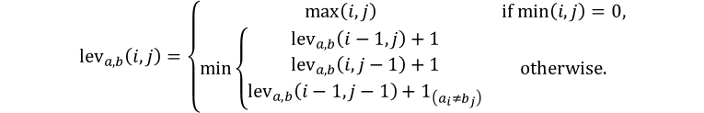
04 | XÂY DỰNG CHATBOT
Thuật Toán Xử Lý Cốt Lõi
📐 Thuật toán Levenshtein Distance
⚙️ Các kỹ thuật khác
Đo độ tương đồng giữa hai chuỗi ký tự để nhận diện câu hỏi gần giống và xử lý lỗi chính tả.
Chuẩn hóa đầu vào
Lowercase, loại ký tự đặc biệt
Advanced Matching
Đếm từ trùng, cụm từ liên tiếp
$${lev}_{a,b}\left(i,j\right)=\left\{\begin{matrix}max\left(i,j\right) & if min\left(i,j\right)=0, \\ min\left\{\begin{matrix}{lev}_{a,b}\left(i−1,j\right)+1 \\ {lev}_{a,b}\left(i,j−1\right)+1 \\ {lev}_{a,b}\left(i−1,j−1\right)+1_{\left(a_{i}≠b_{j}\right)}\end{matrix}\right. & otherwise.\end{matrix}\right.$$
Regex Price Extract
Trích xuất min/max giá từ câu
Content-based Filter
Lọc theo loại SP + kết hợp random
💾 Cơ chế lưu hành vi người dùng (LocalStorage)
User chat → Phân tích text → Lưu loại SP & giá → Cộng dồn hành vi → Xác định sở thích → Recommend sản phẩm

Slide 21
04 | XÂY DỰNG CHATBOT
Demo sản phẩm

Slide 22
04 | XÂY DỰNG CHATBOT
Kết Quả Kiểm Thử & Đánh Giá
🧪 Kết Quả Kiểm Thử Chức Năng
Input mẫu
Kết quả mong đợi
Thực tế
"hàng mới" / "hang moi"
5 sản phẩm mới nhất
✅ Đúng
"HG dưới 300k" / "HG duoi 300k"
SP HG có giá < 300k
✅ Đúng
"hot" / "best seller"
Top 5 bán chạy
✅ Đúng
"gợi ý riêng" (có lịch sử)
SP theo loại quan tâm nhất
✅ Đúng
"1/144 1/100" (FAQ thiếu ngữ cảnh)
Câu trả lời FAQ
⚠️ Default
✅ Ưu điểm
⚠️ Nhược điểm & Hướng phát triển
• Phản hồi nhanh
• Chưa hiểu ngữ nghĩa sâu
• Dễ triển khai
• Phụ thuộc vào từ khóa
• Tích hợp tốt với hệ thống
• Nâng cấp: tích hợp NLP / ML
• Không cần backend phức tạp
• Đồng bộ dữ liệu đa thiết bị

Slide 23
KẾT QUẢ ĐẠT ĐƯỢC
🌐
Website TMĐT hoàn chỉnh cho cửa hàng Gundam & Figure, đặt hàng trực tuyến dễ dàng
⚙️
Trang quản trị admin đầy đủ: quản lý SP, đơn hàng, người dùng, danh mục
🤖
Chatbot thông minh hỗ trợ FAQ, tìm kiếm theo giá/loại, gợi ý sản phẩm
💡
Hệ thống recommendation dựa trên hành vi người dùng qua localStorage

Slide 24
HẠN CHẾ CÒN TỒN ĐỌNG
🌐
Website TMĐT chưa cho phép khách hàng thanh toán trực tuyến được, vẫn còn một số thủ tục thanh toán thủ công
⚙️
Hệ thống chưa có các trợ giúp ngữ cảnh cho người dùng cấu hình tạo mới website. Một số chức năng vẫn còn chưa hoàn thiện và chưa đúng với mong muốn của đã đặt ra
🤖
Mô-đun gợi ý hiện mới dừng ở mức rule-based và content-based cơ bản, chưa áp dụng các mô hình học máy hoặc xử lý ngôn ngữ tự nhiên nâng cao, do đó khả năng hiểu ngữ cảnh và cá nhân hóa còn hạn chế
💡
Cách thiết kế giao diện, màu sắc vẫn chưa được chuyên nghiệp. Một số chỗ vẫn còn chưa đúng và dư thừa

Slide 25
HƯỚNG PHÁT TRIỂN
🌐
Xây dựng thêm các Control làm phong phú trên việc tùy biến giao diện của website
⚙️
Bổ sung các Module hỗ trợ cho các website giới thiệu sản phẩm và thương mại điện tử.
🤖
Xây dựng chatbox như của Shoppe, cho phép người dùng mua ngay lập tức trong lúc đang chat
💡
Phát triển thêm tính năng thanh toán online kèm Xuất hóa đơn pdf và gửi hóa đơn qua email cho khách hàng
Cảm ơn Hội đồng đã lắng nghe!

